Slide 1
Pycharm에서 패키지 추가하기

Slide 2
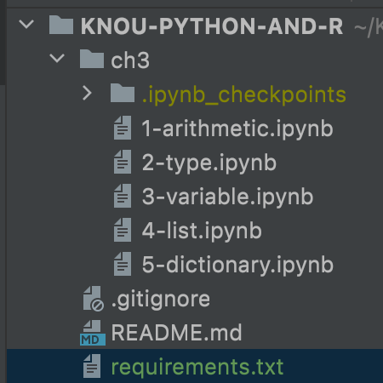
requirements.txt를 만듭니다.

Slide 3
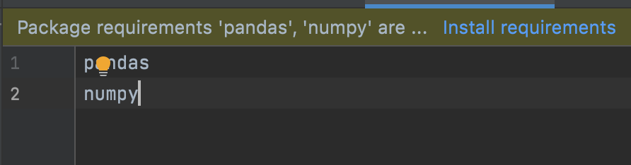
사용할 라이브러리를 한줄씩 적어줍니다.
그 후 노란줄의 Install requirements를 눌러줍니다.

Slide 4
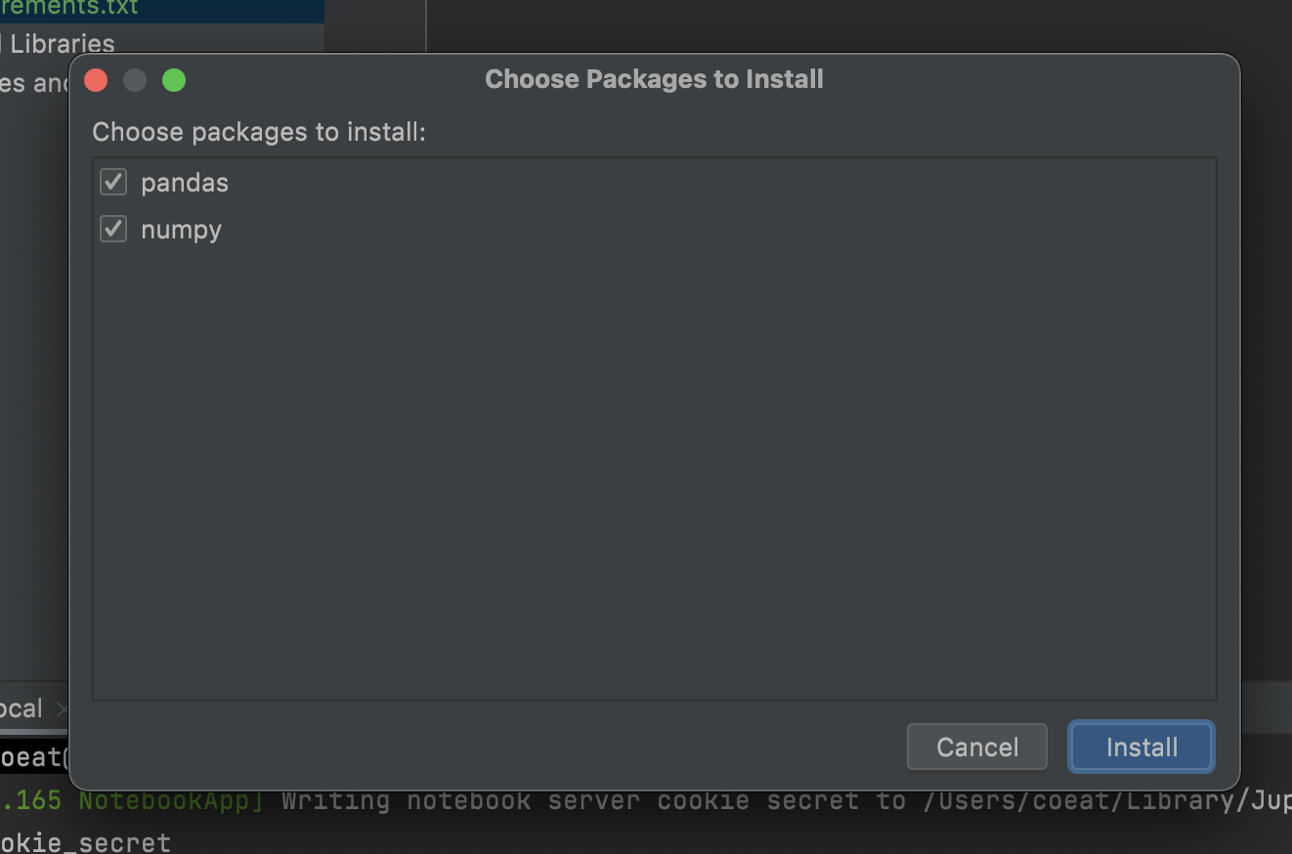
설치가 완료됩니다.

Slide 5
Jupyter 설치 및 사용법

Slide 6
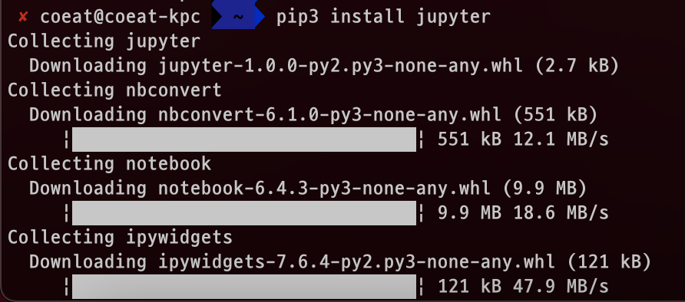
python이 3버전만 설치되어 있다면 pip install jupyter도 가능

Slide 7
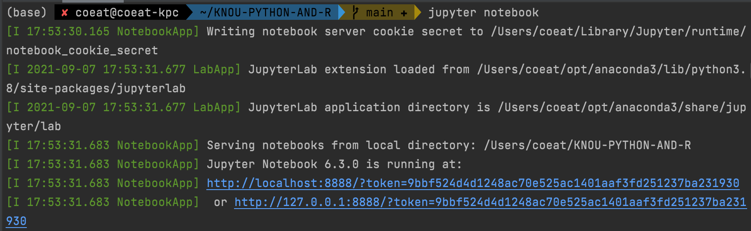
jpyter notebook을 프로젝트에서 치면 실행된다.
아래의 url을 클릭한다.
여기서 token은 비밀번호이므로 url을 직접 입력했을때는 상관없지만
키보드로 쳐서 들어갔을 경우 token을 복사해서 붙혀넣어준다

Slide 8
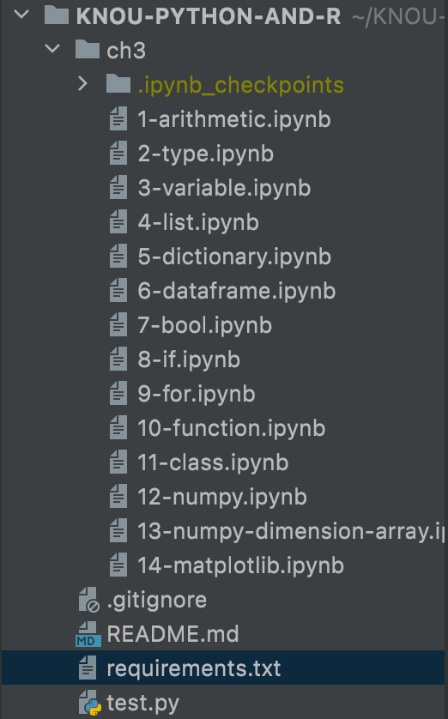
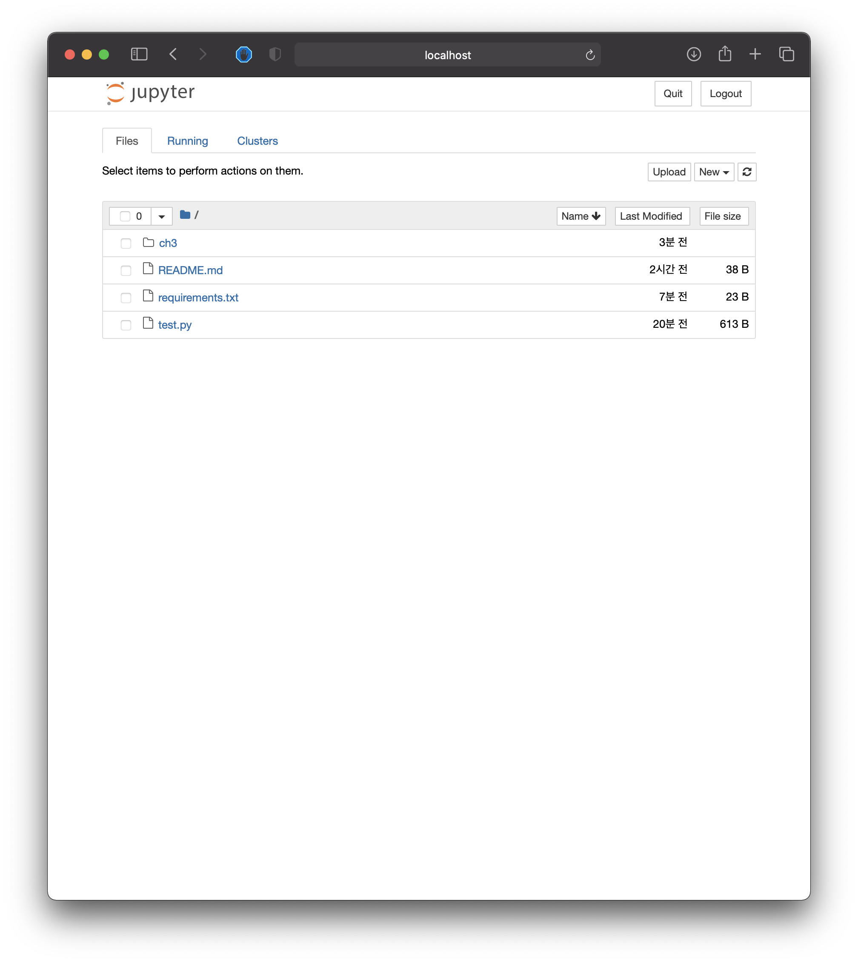

Slide 9
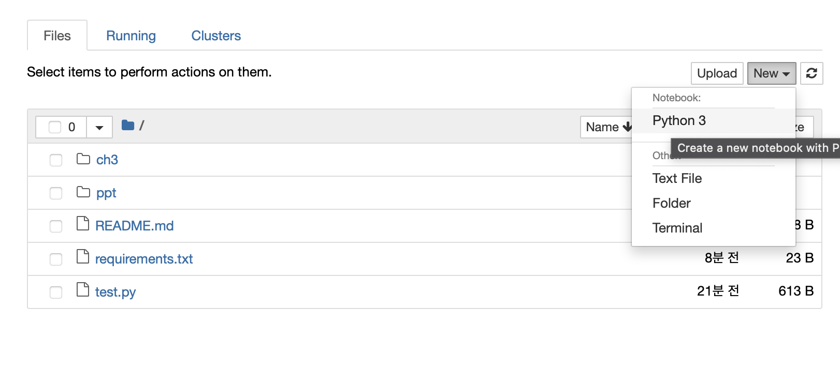
New->Python3를 누르면 주피터노트북 모드로 파이썬 사용 가능
파일은 선택한 폴더에서 생성되는데 만약 ch3에서 생성하고 싶으면
ch3을 더블클릭한다음 위 작업을 해야한다.

Slide 10
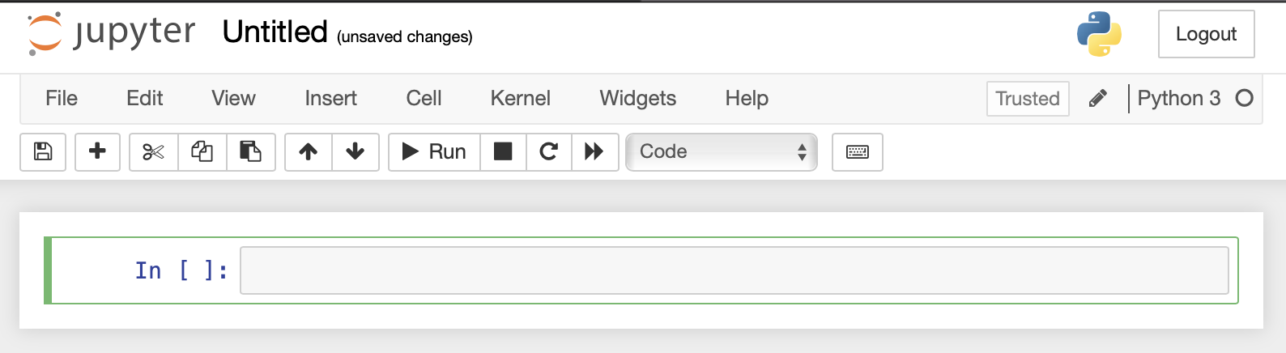
Untitled를 눌러서 제목을 입력한다.
작업중에 저장하는게 좋은데 저장버튼 눌러도 되고 ctrl+s(cmd+s)도 된다.

Slide 11
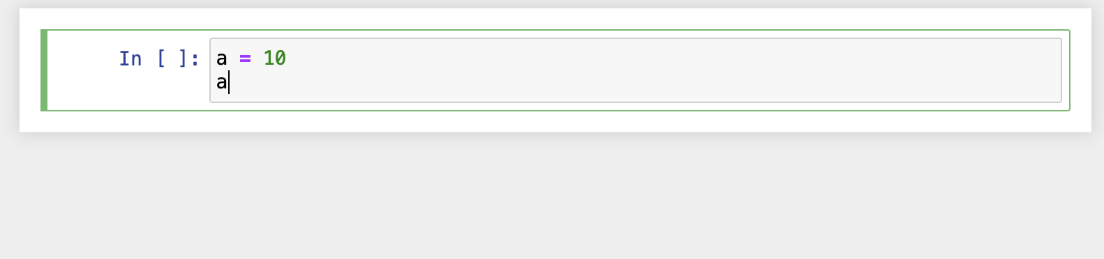
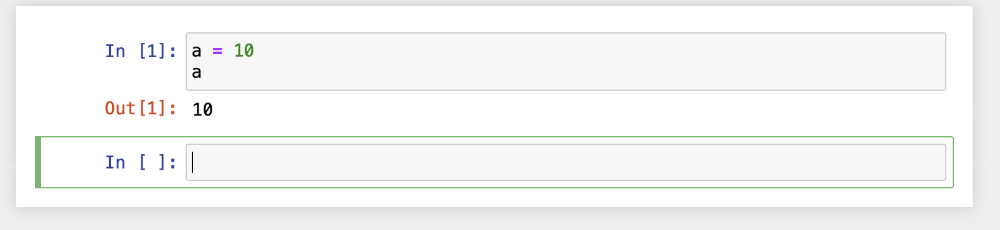
코드는 계속해서 누적된다.
코드 입력후 shift+enter를 하면 코드가 실행된다.
그냥 enter는 줄바꿈

